Slide 1

LA Complexité DES Systèmes D’information
Présentation de l’exposé 2012
Jean-Baptiste dohet
Baptiste gerbaux
Matthieu peyres
Notes:
Exposé 2012 ACSI – La complexité des systèmes d’information. Equipe Baptiste Gerbaux / Matthieu Peyres / Jean-Baptiste Dohet

Slide 2
I. La définition de la complexité d’un système
Présentation
II. Quels Domaines nécessitent un SI Complexe ?
Notes:
Hétérogène
La difficulté à découper le système d’information en parti simple
Les couplages in-démélables
Difficulté d’anticipation du comportement
L’automobile
Les SI Gouvermantaux

Slide 3
I. La définition de la complexité d’un système
Notes:
La complexité est au cœur des systèmes d'information (SI) d'aujourd'hui. On ne peut que constater que les grandes organisations ont à gérer des SI de plus en plus vastes et hétérogènes à tout point de vue : des centaines d'applications, des milliers de serveurs, des centaines de milliers d'échanges et de transactions, des utilisateurs de plus en plus nombreux et répartis sur la planète, qu'ils soient collaborateurs, partenaires, clients ou fournisseurs. La pression des évolutions imposées aux entreprises, l'intégration toujours plus forte des processus intra et inter entreprises et la poussée de la dématérialisation dans tous les domaines de l'économie ne font qu'accélérer ce phénomène et confèrent un rôle de plus en plus critique au SI. L'accroissement inexorable du périmètre du SI s'accompagne mécaniquement d'une concentration des risques et des enjeux portés.
Les effets néfastes de cette complexité sont multiples et la cause profonde de beaucoup des difficultés dans la gestion du SI sur de nombreux plans comme la gouvernance de l'urbanisme du SI, la maîtrise de l'intégration des grands projets d'évolution, la maîtrise des coûts informatiques et de leur refacturation aux clients métier, la gestion des performances et de la disponibilité, la gestion des risques techniques, la sécurité, etc.
La complexité rend en effet très délicat le traitement de ces problématiques transverses.
Tous les SI importants font aujourd'hui face à des difficultés croissantes pour maîtriser les coûts et les risques tout en apportant satisfaction aux besoins métier dans des délais raisonnables. Il n'est pas rare de constater que de petites structures agiles réagissent de manière plus adaptée, plus rapide et finalement plus efficace que de grandes structures dotées de plus de moyens. La complexité s'avère souvent un obstacle aux fameuses économies d'échelle promises par tous les projets de mutualisation, centralisation, ou externalisation des moyens informatiques.

Slide 4

l'hétérogénéité forte
Organisation et Processus Métier
Données Partagées
Architectures Applicatives
Langages de Développement
Infrastructure
I. La définition de la complexité d’un système
Notes:
En premier lieu, la taille du système rapportée est le temps pris par un humain à le décrire, le spécifier ou le construire (Exemple de deux applications et un flux) Dont Un « petit » système ne peut pas être complexe. Pour un SI, cette taille se mesure en nombre d'applications, de tables de données et de flux.
L'hétérogénéité forte, voire l'incohérence des parties entre elles qui rend impossible l'application de règles ou d'opérations communes à toutes les parties. Au niveau d'un SI cette hétérogénéité se constate sur tous les plans : organisation et processus métier, données partagées, architectures applicatives, langages de développement, infrastructures, etc... Cette hétérogénéité se paye à toute action globale sur le SI : les économies d'échelle de mutualisation/industrialisation se transforment alors en surcoûts par rapport à une action strictement locale et spécifique sur chaque élément

Slide 5
La difficulté à découper le SI en partie simple
Par Processus
Par Domaine
Par Application
Par Infrastructure
I. La définition de la complexité d’un système
Notes:
l'impossibilité (ou à tout le moins la très grande difficulté) à subdiviser ce système en sous systèmes plus petits sans introduire un nombre de liens entre ces parties qui ne croisse plus vite que leur nombre (de manière quadratique typiquement). Pour un SI c'est la difficulté rencontrée à isoler des sous ensembles pertinents du SI pour le découper en éléments plus simples : processus, domaines, applications, infrastructures, etc.
Image du graphe complet pour montrer l’impossibilité de rassembler

Slide 6
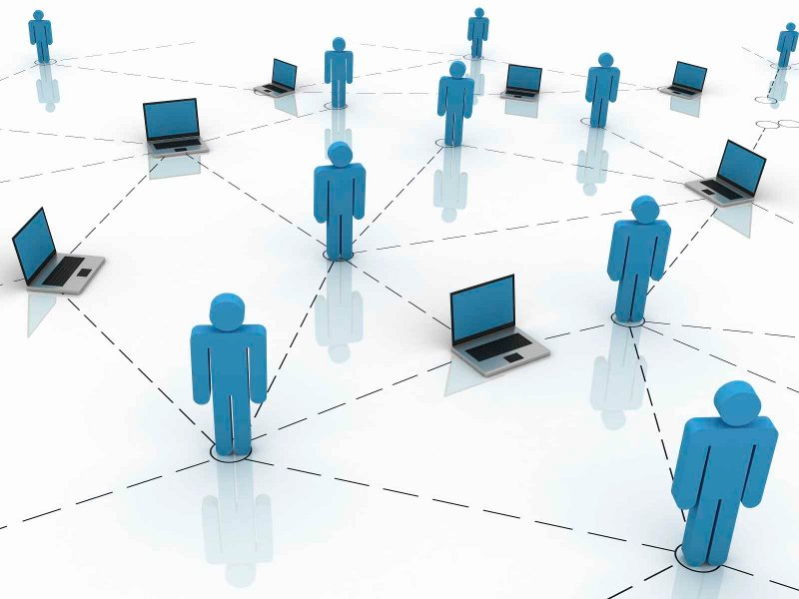
Les couplages in-démêlables
Interfaces entre Applications
Moyens Mutualisés d’Infrastructure
Données transversales
I. La définition de la complexité d’un système
Notes:
le couplage « in-démêlable » de toute partie du système avec les autres et l'action indirecte et mal maîtrisée qu'elle peut avoir sur d'autres parties avec lesquelles elle est connectée même indirectement. Dans un SI, ce couplage est porté par les interfaces entre applications, par les moyens mutualisés d'infrastructure, par les données partagées de manière transverse, etc. En dépit des promesses de la SOA (Service Oriented Architecture), la gestion des évolutions relève souvent du casse tête avec des coûts et des délais qui ne sont plus en proportion avec la valeur des changements apportés.

Slide 7

Difficulté d’anticipation du comportement
Impossibilité de tester le système dans son ensemble
Multiplication des incidents
Difficultés d’intégration
Comportement
Futur
I. La définition de la complexité d’un système
Notes:
l'impossibilité de prévoir le comportement ou de tester le système dans son ensemble par rapport à l'ensemble de ces cas potentiels de fonctionnement et encore moins de dysfonctionnement. Cette impossibilité est la conséquence directe des éléments précédents qui vient de l'explosion combinatoire de ses états possibles. Au niveau SI, cette incapacité se traduit par la multiplication des incidents et problèmes et la grande difficulté d'intégration de grands projets.
Parler de l’automatisation, du lien très proches avec les hommes (ce sont les hommes qui rendent le SI complexe)
L’effet papillon

Slide 8
II. Quels Domaines nécessitent un SI Complexe ?

Slide 9

L’automobile
Exemple : Renault
Plus de 1200 applications
L’Hétérogénéité des technologies employées
Le nombre de flux échangé en interne et externe
L’évolution Renault / Nissan / Dacia / Samsung
II. Quels Domaines nécessitent un SI Complexe ?
Notes:
Travaux d’urbanisation du SI depuis 2002 de peugeot
Voir pdf : http://www.google.fr/url?sa=t&rct=j&q=&esrc=s&source=web&cd=8&ved=0CGUQFjAH&url=http%3A%2F%2Fpersonnel.univ-reunion.fr%2Fcourdier%2Fcours%2Fsi%2Fressources_articles%2Farticle_5p_Bonne_urbaSIRenault.pdf&ei=meygUMfdJsTmtQbdjYHwCA&usg=AFQjCNHElbTN-ZDD7wb9EGk56zUoEkWJXw

Slide 10
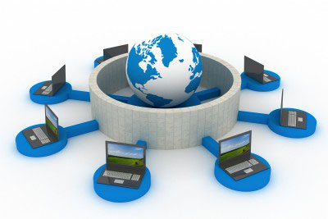
Les sI gouvernementaux
Exemple : La France
Plusieurs milliers d’applications
Complexité des traitements
Les interfaçages (ex : BD de fichage criminel)
II. Quels Domaines nécessitent un SI Complexe ?
Notes:
Fichage des criminel c’est plus de 70 fichiers différents qui peuvent contenir plusieurs fois les même données qu’un autre
Aussi, beaucoup de fichiers ne sont pas juste ex
- Le STIC (Système de traitement des infractions constatées) avait 79% des ses données considérées comme non valides pas la CNIL.
- JUDEX (Système judiciaire de documentation et d’exploitation de la gendarmerie nationale) avait 48% de ces données inactualisées.
- CASSIOPE (Chaine Applicative Supportant le Système d’Information Oriente Procédure pénale Et Enfants)

Slide 11
C’est fini. MAIS UNE CONCLUSION !
Merci pour votre attention

